Slide 1
Сызықтық функциялардың графиктерінің өзара орналасуы
М
М
А
А
Е
И
Т
Т
К
А

Slide 2
«Қар кесегі» әдісі
Функцияның графигі деген не?
2.Функцияның анықталу облысын білесің бе?
3. Функцияның мәндерінің облысы деген не?
4. Функцияның мәндерінің жиыны деген не?
5. k және b коэффиценттері бойынша 𝑦 = k𝑥 – b сызықтық функцияларының орналасуын қалай анықтауға болады?
Бағалау критерийі: “Қошемет” әдісі

Slide 3
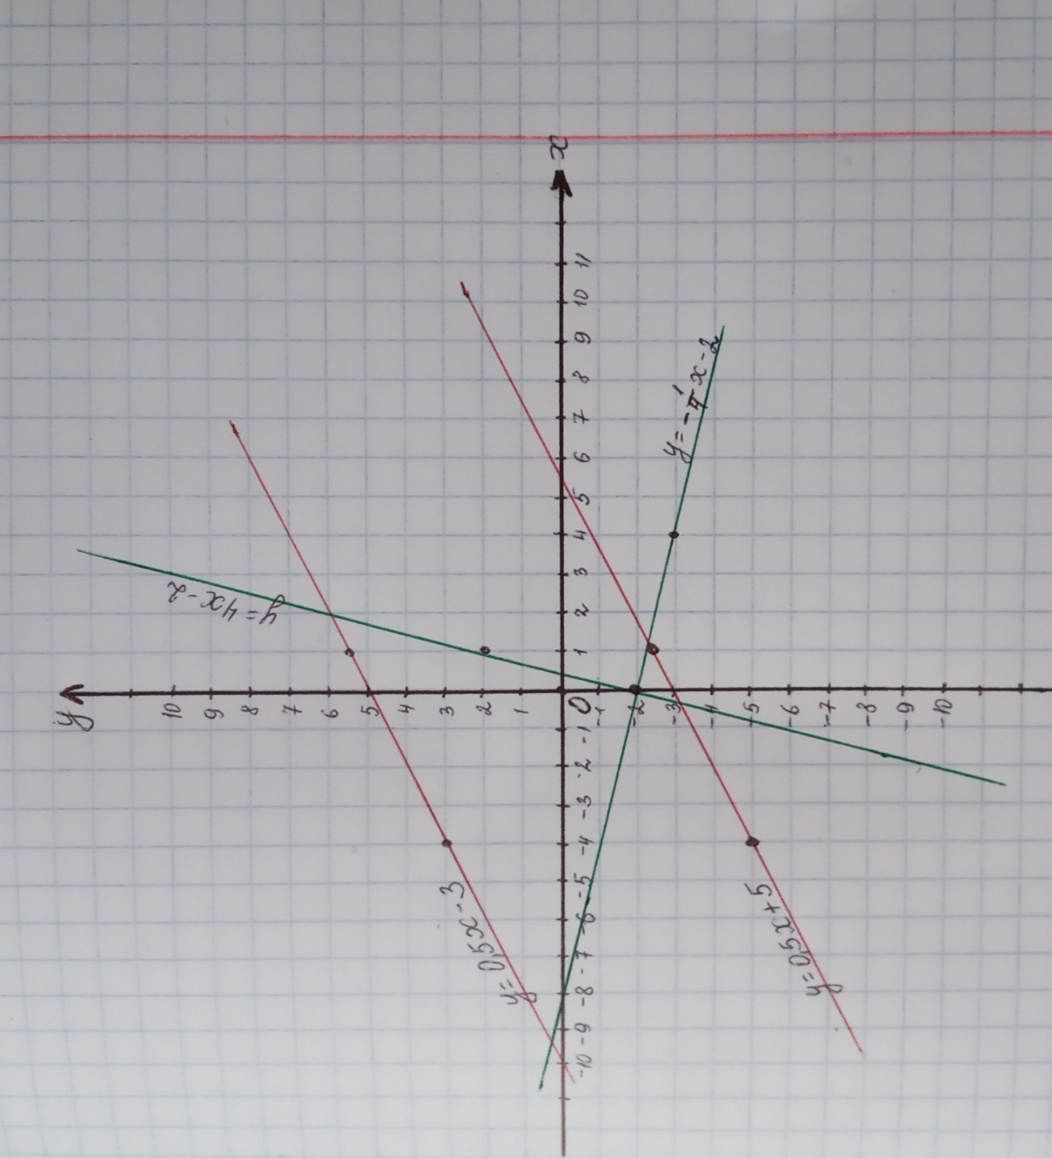
Үй тапсырмасын тексеру: 23.9 Дескриптор: -Формуламен берілген функциялардың графиктерін бір координаталар жазықтығына салады

Slide 4
Оқу мақсаты:
7.4.1.8 сызықтық функция графиктерінің өзара орналасуы олардың коэффициенттеріне тәуелді болатынын негіздеу;
7.4.1.9 графигі берілген функцияның графигіне параллель немесе қиятын сызықтық функцияның формуласын табу;

Slide 5
Сәйкесін тап
Дескриптор Білім алушы
Әрбір функцияны графигімен сәйкестендіреді.

Slide 6
Функцияларды сәйкестендіру

Slide 7
7.4.1.8 сызықтық функция графиктерінің өзара орналасуы олардың коэффициенттеріне тәуелді болатынын негіздеуге арналған тапсырмалар ( жұппен жұмыс)
y=3x+1
y=3x+4
y=-3x+1
y=-3x-1
Дескриптор: Білім алушы:
Функцияның графиктерін «Geogebra» бағдарламасы арқылы орындайды;
Графиктердің өзара орналасуының коэффициентке
тәуелділігін болжап, қорытынды жасайды

Slide 8
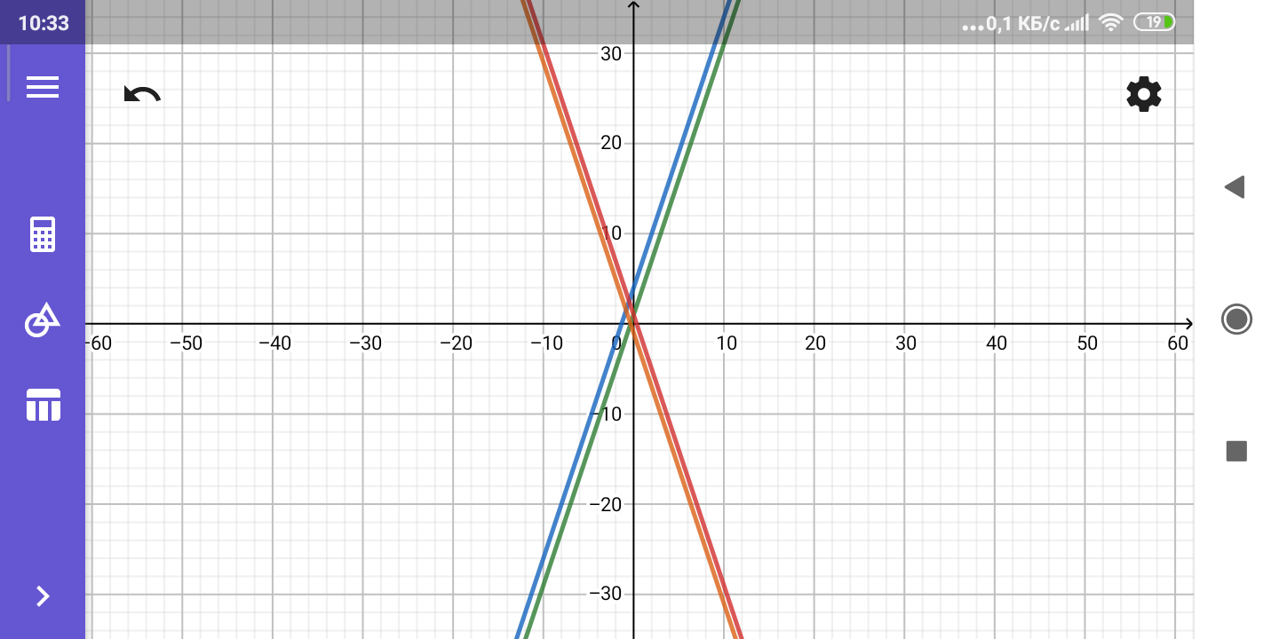

Slide 9
Топпен жұмыс
І топ
𝑦 = 2𝑥 – 3, 𝑦 = 2𝑥 + 1, 𝑦 = 𝑥 + 3, 𝑦 = 𝑥 + 1, 𝑦 = −0,5𝑥 + 2
ІІ топ
𝑦 = 2𝑥 – 10, 𝑦 = 2𝑥 + 9, 𝑦 =-5 𝑥 + 6, 𝑦 = -5𝑥 , 𝑦 = 7+2,3 𝑥
ІІІ топ
𝑦 = 1,5 – 4𝑥, 𝑦 = -4𝑥 + 3, 𝑦 =-3 𝑥 + 4, 𝑦 = -3𝑥 , 𝑦 = 5+0,5 𝑥
ІV топ
𝑦 = 0,2𝑥 – 2, 𝑦 = 0,2𝑥 + 3, 𝑦 =-3 𝑥 + 6, 𝑦 = -3𝑥 , 𝑦 = 10 𝑥

Slide 10
Дескриптор Білім алушы:
Дескриптор Білім алушы
− графиктерді сызып, белгілейді;
− түзулердің өзара орналасуын анықтайды;
− бұрыштық коэффициенттері тең болған жағдайды қорытады;
− бос мүшелері тең болған жағдайды қорытады;

Slide 11
Сәйкестендіріңіз

Slide 12
Сәйкестендіріңіз

Slide 13
Тақырып бойынша білімдерін жинақтауға арналған тест тапсырмалары Сызықтық функцияның графигі – А) түзу В) парабола С) қисық сызық Кез келген y=kx+b функциясының графигі ... нүктесі арқылы өтеді А) (0; 2) В) (0; b) С) (1; 0) y= -5x+2функциясының графигі келесі функцияның графигімен қиылысады А) y= -5x-2 В) y= -2x+5 С) y= 2-5x y= -5x+2 функциясының графигі келесі функцияның графигіне параллель болады А) y= -5x-2 В) y= -2x+5 С) y= 2-5x

Slide 14
Үйге тапсырма: №23.11

Slide 15
